Slide 1
QUẢN TRỊ THIẾT BỊ MẠNG CISCO
CHƯƠNG 1: CẤU HÌNH CƠ BẢN TRÊN ROUTER CISCO

Slide 2
NỘI DUNG
Các thành phần của Router
Các thao tác cơ bản
Sao lưu và nạp IOS cho router Cisco
Khôi phục mật khẩu cho router Cisco, Switch
Cisco Discovery Protocol (CDP)
Telnet, SSH
TFTP Server

Slide 3
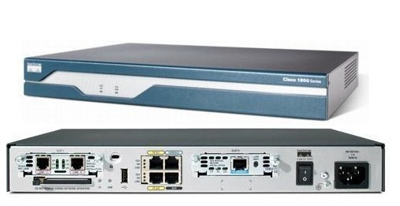
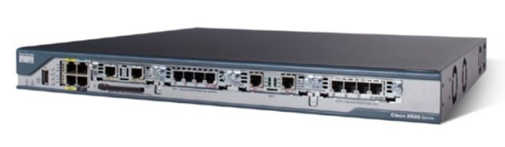
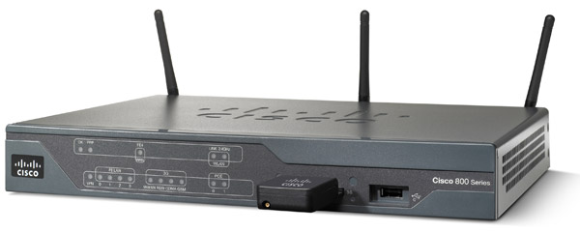
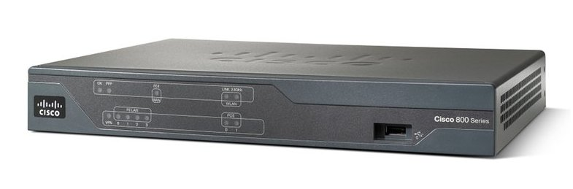

Slide 4
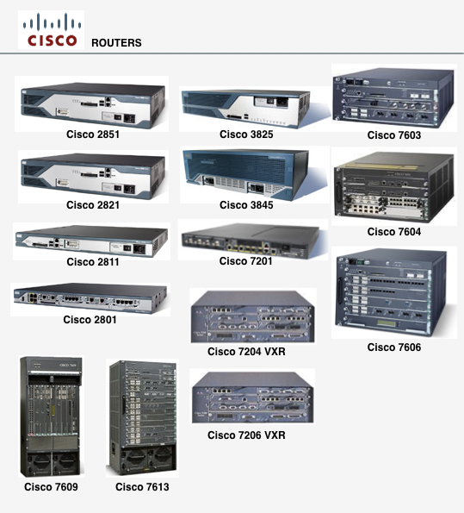
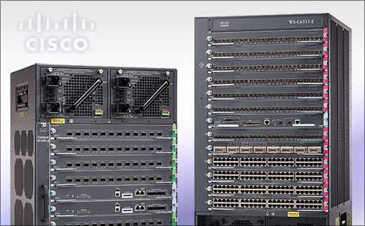

Slide 5
I. CÁC THÀNH PHẦN CỦA ROUTER:
RAM/DRAM : Ramdom Access Memory
ROM : Read Only Memory
FLASH : Lưu trữ hệ điều hành (IOS) của router
NVRAM: Lưu tập tin cấu hình(configuration file) của router
INTERFACES: Các cổng của router:
Console
Serial
FastEthernet
Aux
…..,

Slide 6
RAM/DRAM
Chứa file cấu hình running-config
Ngoài ra trên router thì nó chứa routing tables
Bộ nhớ RAM được chia ra bởi IOS(hệ điều hành của ROUTER) gồm :
Main : bộ nhớ chính dung để lưu các file như running-config, routing tables, switching cache, ARP tables …
Shared memory : dùng làm buffer cho tiến trình đang xử lý.
Bộ nhớ RAM sẽ bị mất khi mất nguồn.
RAM có thể được nâng cấp

Slide 7
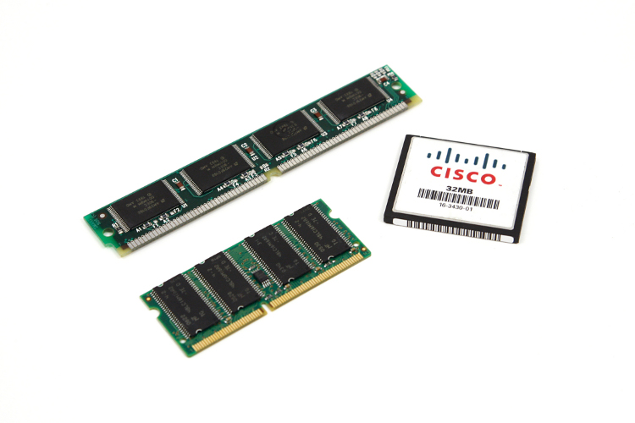
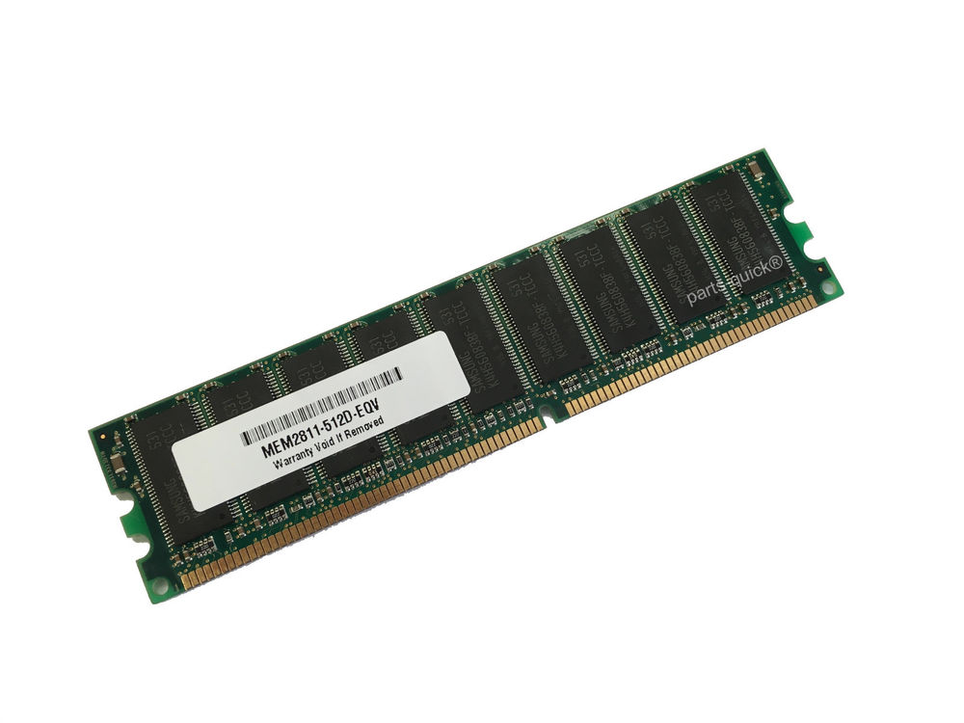

Slide 8
ROM
Gồm 3 thành phần chính
Chương trình Power-on diagnonstics kiểm tra phần cứng.
Chương trình Bootstrap kiểm tra thanh ghi cấu hình thiết bị.
IOS phụ
Không thể xóa, chỉ có thể đọc chỉnh sửa thông tin trên bộ nhớ ROM.
Chức năng : kiểm tra phần cứng khi OS khởi động và load IOS từ flash vào RAM.
Chỉ có thể nâng cấp bằng cách thay thế ROM chips hoặc sockets

Slide 9
FLASH
Là bộ nhớ chứa IOS chính có 2 loại : nén và không nén.
FLASH chứa IOS dưới dạng nén thì khi khỏi động nó được bung vào RAM giải nén ra để chạy.
Các đời ROUTER cũ 2500 thì IOS được chạy trực tiếp trên FLASH. Ngày nay thì nó chạy trên RAM

Slide 10
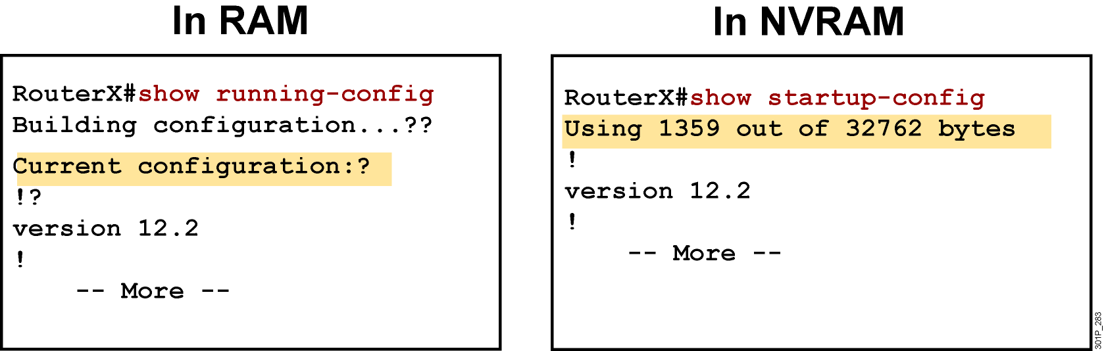
NVRAM
Chứa file starup-configuration là file cấu hình của Router
Nội dung của NVRAM không bị mất khi cúp điện

Slide 11
BUSES
Các đoạn bus được dùng để đấu giữa :
CPU với Interface gọi là : system Bus
CPU với Memory gọi là : CPU Bus
Các đoạn bus này dùng để truyền số liệu

Slide 12
INTERFACES
Là các cổng mạng dùng để kết nối với mối trường bên ngoài. Gồm có 3 loại Interface :
LANs : các cổng kết nối LAN
WANs : các cổng kết nối WAN.
Console/AUX : các cổng quản lý

Slide 13
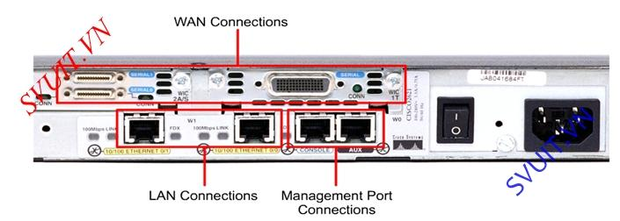

Slide 14
Quá trình khởi động Router
1. Perform power-on self-test (POST). 2. Load and run bootstrap code. 3. Find the Cisco IOS Software. 4. Load the Cisco IOS Software. 5. Find the configuration. 6. Load the configuration. 7. Run the configured Cisco IOS Software.

Slide 15


II. MỘT SỐ THAO TÁC CƠ BẢN
Sơ đồ kết nối:
Kết nối cổng COM của PC với cổng Console của Router.
Yêu cầu:
Đăng nhập bằng chế độ dòng lệnh (CLI)
Đặt mật khẩu cho các mode
Đặt địa chỉ cho các interface
Mở đường telnet cho phép truy cập Router từ xa
172.16.1.1/16
192.168.1.1/24
S0/1
Fa0/0
Line: Serial
Line: Ethernet
Router

Slide 16
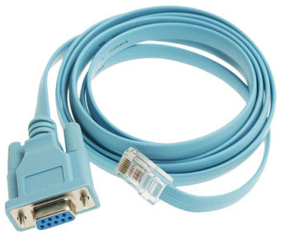


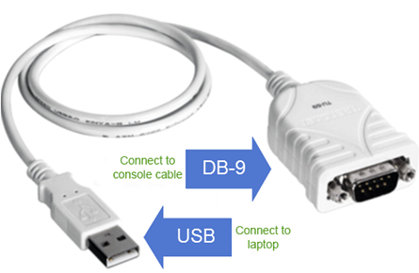
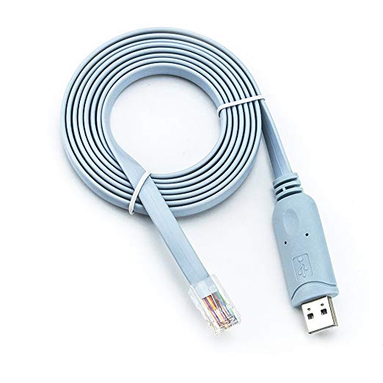
Các bước cấu hình
Console
Rollover
Null-modem
HyperTerminal
CRT
Putty
COM
RJ-45
CONSOLE
Start → Program → Accessories → Communication → HyperTerminal
Notes:
Emphasize: Here is a list of some of the configuration modes available.
For a complete list of the router configuration modes, refer to the Cisco Documentation CD-ROM.

Slide 17
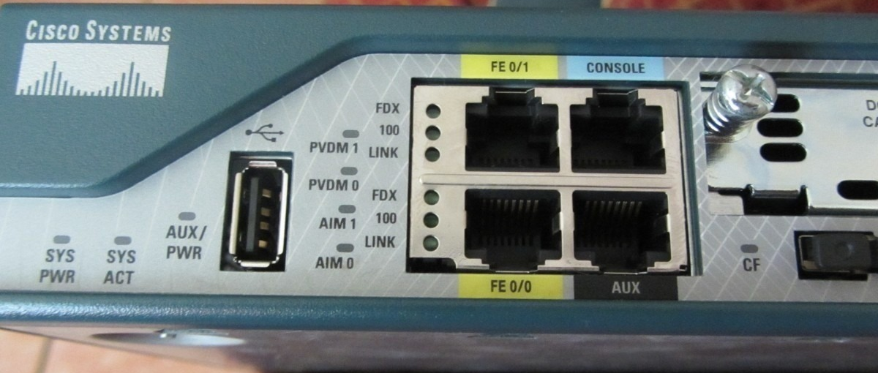
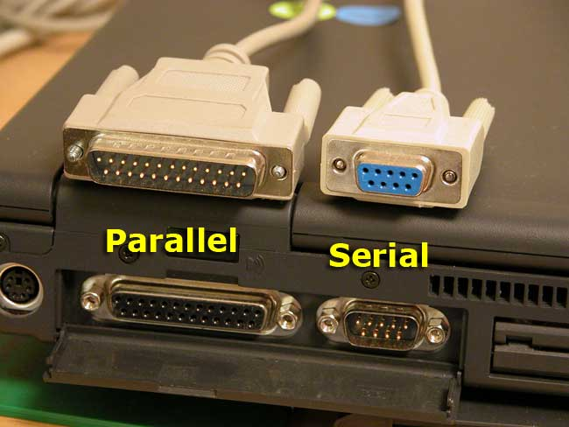
RJ45
COM

Slide 18
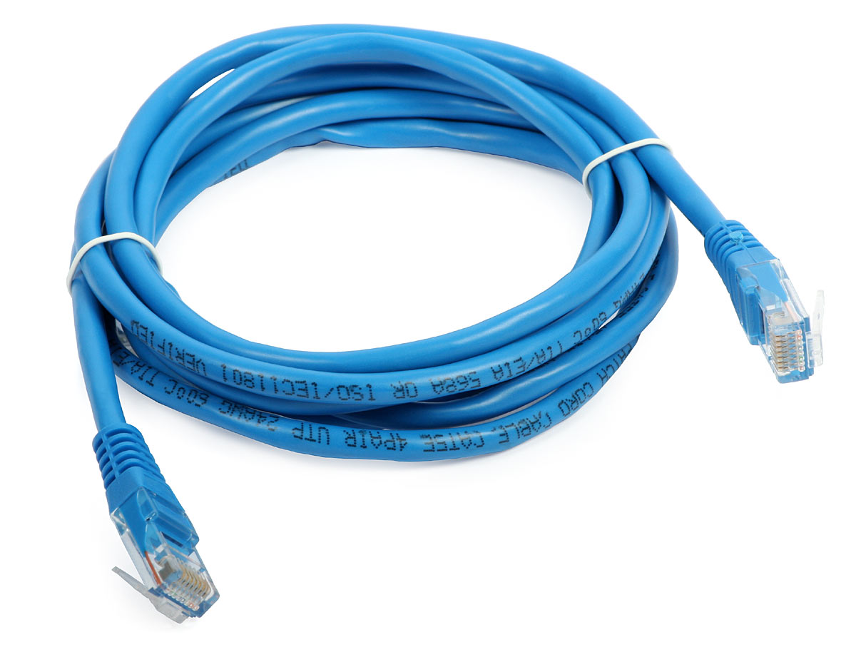
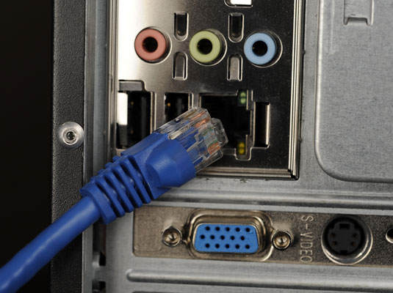

Slide 19
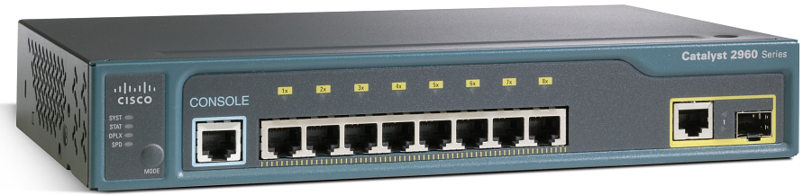

Slide 20
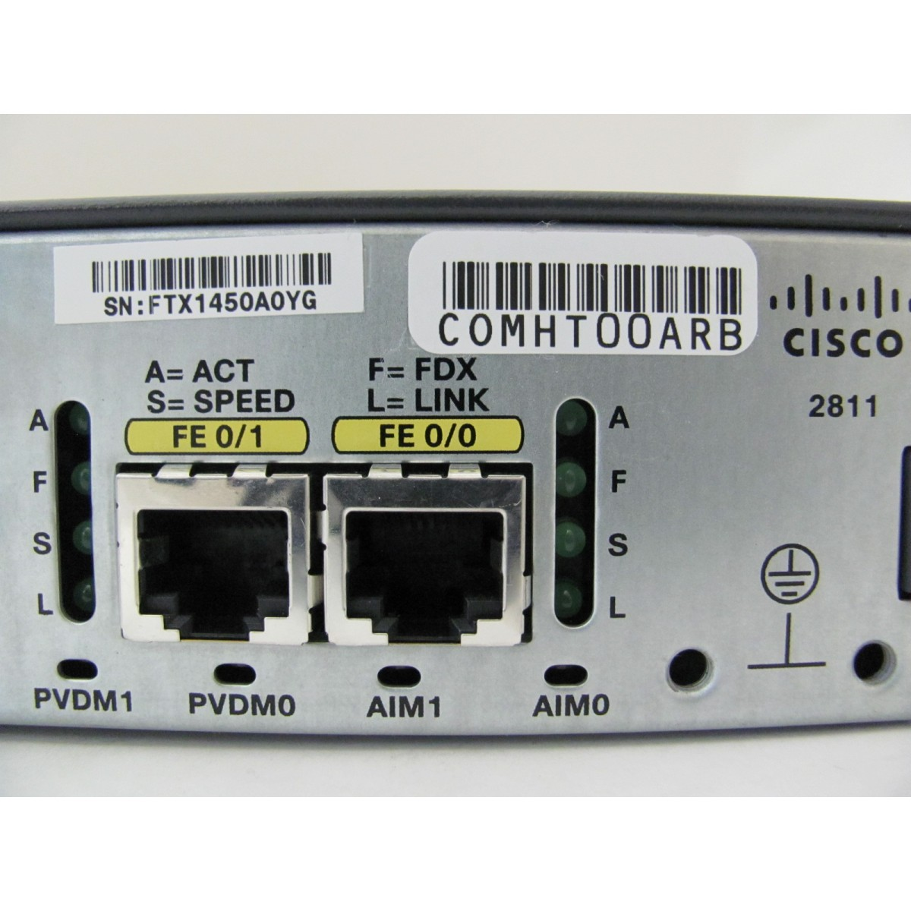
FastEthernet Port
Notes:
Emphasize: Here is a list of some of the configuration modes available.
For a complete list of the router configuration modes, refer to the Cisco Documentation CD-ROM.

Slide 21
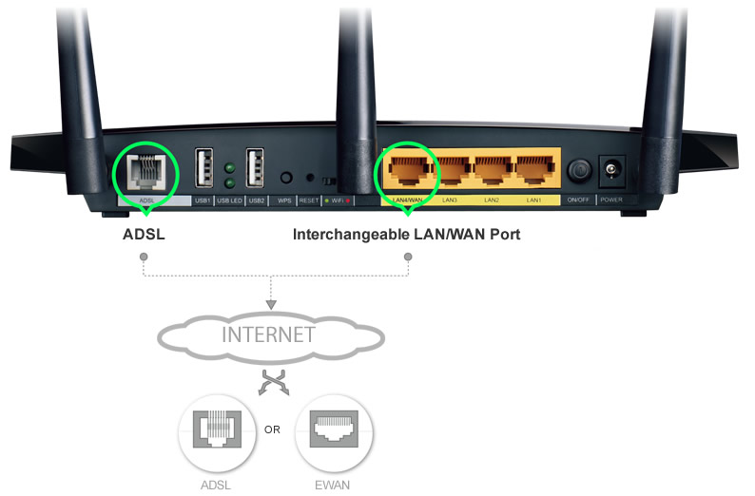
RJ11
Notes:
Emphasize: Here is a list of some of the configuration modes available.
For a complete list of the router configuration modes, refer to the Cisco Documentation CD-ROM.

Slide 22
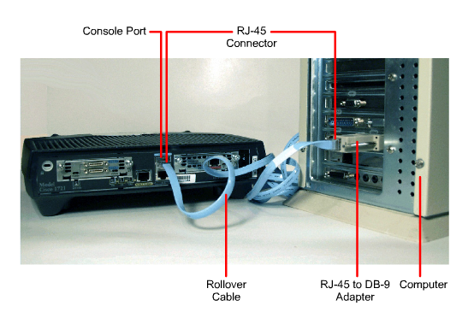
Console Connection

Slide 23
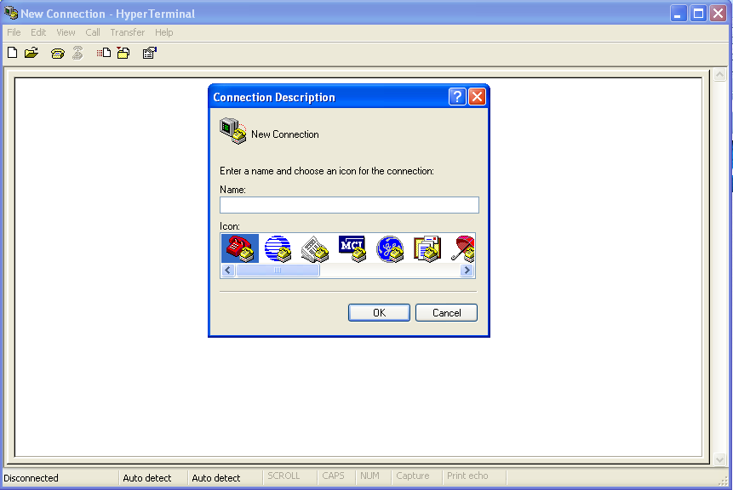
MỘT SỐ THAO TÁC CƠ BẢN
Các bước thực hiện:
Gắn cáp console giữa PC và Router
Trên PC (HĐH Windows) dùng chương trình Hyper Terminal

Slide 24
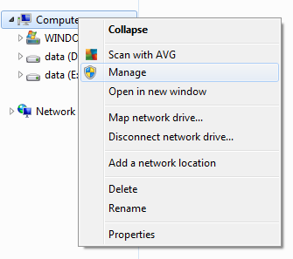
Notes:
Emphasize: Here is a list of some of the configuration modes available.
For a complete list of the router configuration modes, refer to the Cisco Documentation CD-ROM.

Slide 25
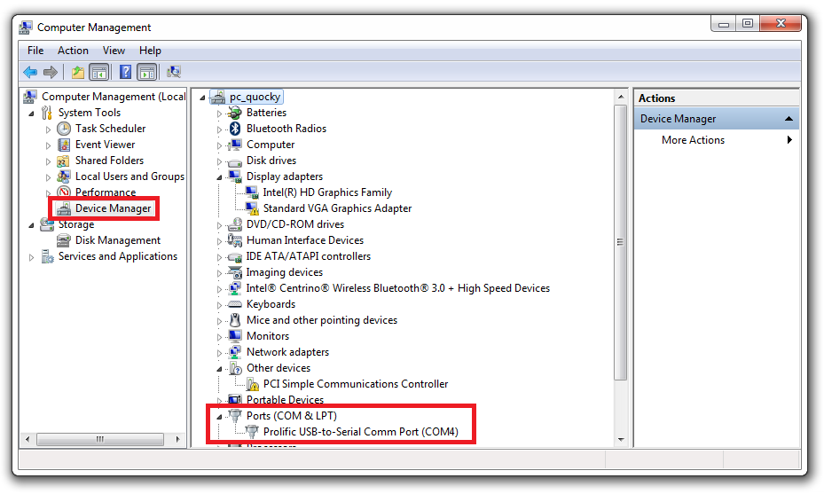
Notes:
Emphasize: Here is a list of some of the configuration modes available.
For a complete list of the router configuration modes, refer to the Cisco Documentation CD-ROM.

Slide 26
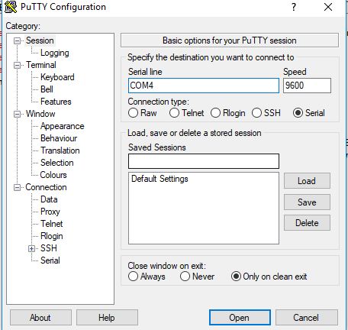
PuTTy

Slide 27
II. MỘT SỐ THAO TÁC CƠ BẢN
Các mode của Router
Dấu nhắc đợi lệnh đầu tiên xuất hiện có dạng:
Router> đang ở dạng user mode
Để quan sát các lệnh được phép sử dụng ở user mode, ta gõ dấu chấm hỏi (?) và Enter
Router> ?
Để vào Privileged mode, ta dùng lệnh:
Router> enable
Router# đang ở privileged mode
Để quan sát các lệnh được phép sử dụng ở user mode, ta gõ dấu chấm hỏi (?) và Enter
Router# ?

Slide 28
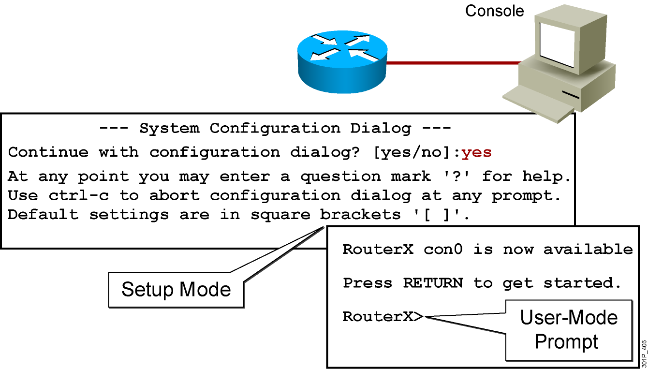
II. MỘT SỐ THAO TÁC CƠ BẢN

Slide 29
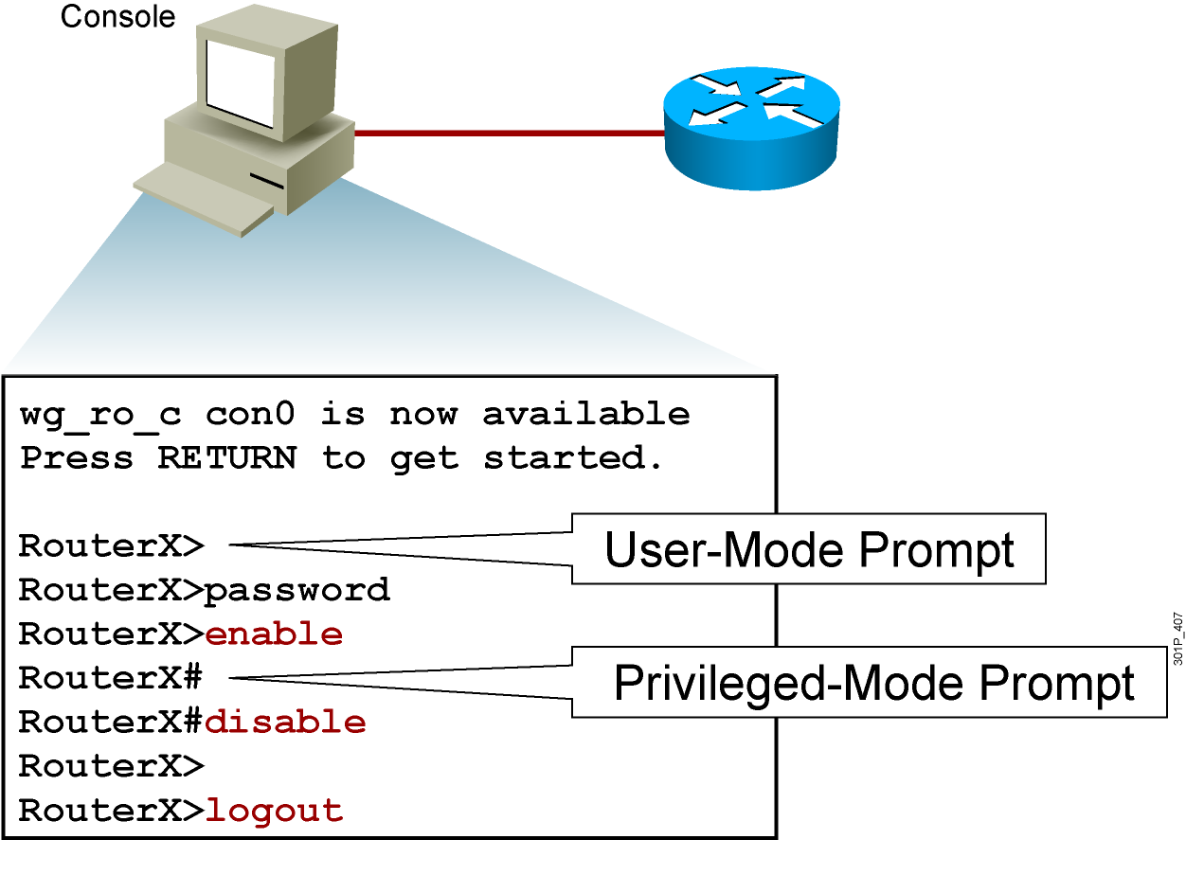
II. MỘT SỐ THAO TÁC CƠ BẢN

Slide 30
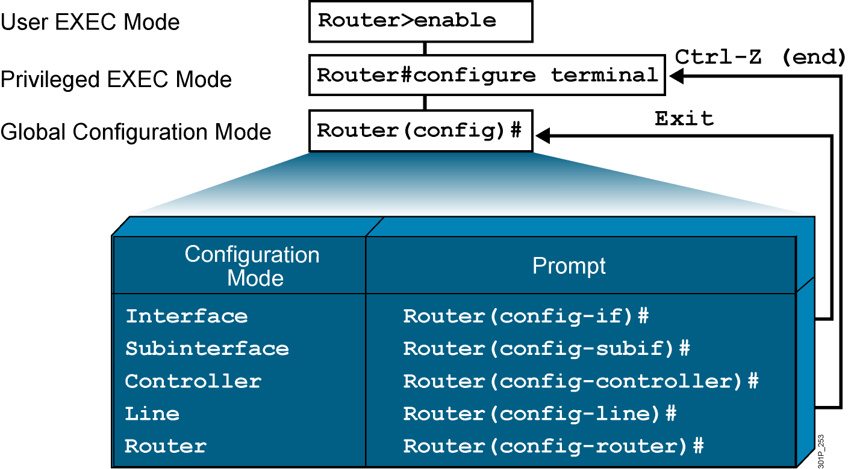
Router Modes
Notes:
Emphasize: Here is a list of some of the configuration modes available.
For a complete list of the router configuration modes, refer to the Cisco Documentation CD-ROM.

Slide 31
II. MỘT SỐ THAO TÁC CƠ BẢN
RouterX>?
Exec commands:
access-enable Create a temporary Access-List entry
access-profile Apply user-profile to interface
clear Reset functions
connect Open a terminal connection
disable Turn off privileged commands
disconnect Disconnect an existing network connection
enable Turn on privileged commands
exit Exit from the EXEC
help Description of the interactive help system
lat Open a lat connection
lock Lock the terminal
login Log in as a particular user
logout Exit from the EXEC -- More --

Slide 32
II. MỘT SỐ THAO TÁC CƠ BẢN
RouterX#?
Exec commands:
access-enable Create a temporary Access-List entry
access-profile Apply user-profile to interface
access-template Create a temporary Access-List entry
bfe For manual emergency modes setting
cd Change current directory
clear Reset functions
clock Manage the system clock
configure Enter configuration mode
connect Open a terminal connection
copy Copy from one file to another
debug Debugging functions (see also 'undebug')
delete Delete a file
dir List files on a filesystem
disable Turn off privileged commands
disconnect Disconnect an existing network connection
enable Turn on privileged commands
erase Erase a filesystem
exit Exit from the EXEC
help Description of the interactive help system
-- More --

Slide 33
II. MỘT SỐ THAO TÁC CƠ BẢN
Các mode của Router
Để vào configuration mode, ta dùng lệnh configure terminal (có thể gõ tắt là: config t)
Router# configure terminal
Router(config)#
Để trở lại mode trước đó, ta dùng lệnh exit
Router# exit
Router>

Slide 34
II. MỘT SỐ THAO TÁC CƠ BẢN
Đặt password cho Router
Vì lý do bảo mật, ta sẽ đặt mật khẩu cho các mode cấu hình. Điều này có nghĩa là mỗi khi đăng nhập vào một mode thì IOS sẽ yêu cầu chúng ta nhập vào password.
Nếu password đúng thì mới có thể vào mode này.
Chúng ta sẽ thực thi việc đặt password cho:
Console
Enable mode
Vty (virtual terminal password)

Slide 35
II. MỘT SỐ THAO TÁC CƠ BẢN
Đặt password cho cổng console (console password)
Ý nghĩa: Trước khi vào user mode, IOS sẽ yêu cầu nhập password để kiễm tra.
Thực hiện:
Router> enable
Router# configure terminal
Router(config)# line console 0
Router(config-line)# password cisco -> Pass: cisco
Router(config-line)# login
Router(config-line)# exit

Slide 36
II. MỘT SỐ THAO TÁC CƠ BẢN
Đặt password cho enable mode
Router(config)# enable password cisco
Hoặc
Router(config)# enable secret cisco
Chú ý:
Nếu sử dụng cả hai câu lệnh này, thì password của câu lệnh thứ 2 (enable secret) mạnh hơn, có nghĩa là nó sẽ được sử dụng.

Slide 37
II. MỘT SỐ THAO TÁC CƠ BẢN
Đặt password cho truy cập Router từ xa:
(virtual terminal password)
Router(config)# line vty 0 – 4
Router(config-line)# password cisco
Router(config-line)# login
Router(config-line)# exit

Slide 38
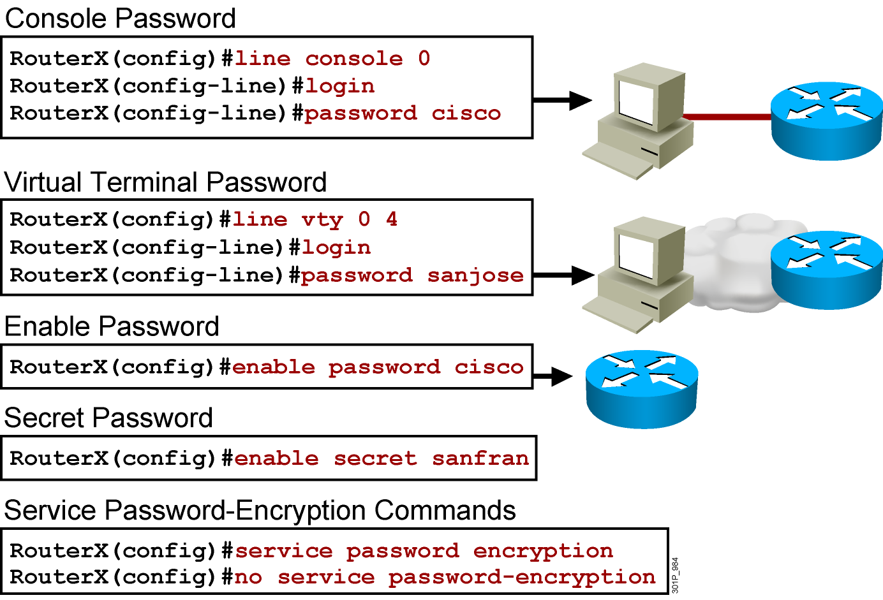
II. MỘT SỐ THAO TÁC CƠ BẢN
Ví dụ minh họa:(Configuring a Router Password)

Slide 39
II. MỘT SỐ THAO TÁC CƠ BẢN
Phím tắt:
Ctrl-A: Di chuyển con trỏ về đầu dòng
Ctrl-B: Di chuyển con trỏ về sau một từ (hoặc <-)
Ctrl-E: Di chuyển con trỏ về cuối dòng
Ctrl-Z: Di chuyển từ configure về priviledge mode
Ctrl-C: Thoát ra ngoài
Password Encryption(mã hóa password)
Router(config)# service password-encryption
Router(config)# no service password-encryption
(dùng để tắt password đã bị mã hóa)

Slide 40
Encrypt Password
CT(config)# service password-encryption
CT #
show running-config
Current configuration : 497 bytes
!
version 12.4
!
hostname CT
!
line con 0
login
--More--
cisco
MD7
password 7 0822455D0A16
password cisco
http://www.ifm.net.nz/cookbooks/passwordcracker.html
Notes:
Emphasize: Here is a list of some of the configuration modes available.
For a complete list of the router configuration modes, refer to the Cisco Documentation CD-ROM.

Slide 41
II. MỘT SỐ THAO TÁC CƠ BẢN
Đặt tên và banner cho router
Đặt tên cho router:
Mỗi Router có thể gán một cái tên, cấu hình để gán tên cho router như sau:
Router(config)# hostname hostname
Ví dụ:
Router(config)# hostname SAIGON
SAIGON(config)#
Đặt banner cho router:
Router(config)# banner motd # text message #
Ví dụ:
Router(config)#banner motd # Hãy nhập Password #

Slide 42
II. MỘT SỐ THAO TÁC CƠ BẢN
Đặt địa chỉ IP cho interface
Đặt địa chỉ IP cho cổng FastEthernet0/0
Router(config)# interface fastethernet 0/0
Router(config-if)#ip address 192.168.1.1 255.255.255.0
Router(config-if)#no shutdown
Đặt địa chỉ IP cho cổng serial 0
Router(config)# interface serial 0/0/0
Router(config-if)#ip address 192.168.1.1 255.255.255.0
Router(config-if)#clock rate 64000
Router(config-if)#no shutdown

Slide 43
II. MỘT SỐ THAO TÁC CƠ BẢN
Đặt lời mô tả cho interface (Interface Description)
Đặt lời mô tả cho interface, cấu trúc như sau:
Router(config)#interface interface
Router(config-if)#description lời mô tả cho interface
Ví dụ:
Router(config)#interface fa0/0
Router(config-if)#description Kết nối với LAN Sales

Slide 44
show ip interface brief
Router# show ip interface brief
Interface IP-Address OK? Method Status Protocol
FastEthernet0/0 10.0.0.1 YES mannual up up
FastEthernet0/1 unassigned YES unset administratively down down
Serial0/0/0 unassigned YES unset administratively down down
Serial0/1/0 unassigned YES unset administratively down down
Serial0/2/0 unassigned YES unset administratively down down
Serial0/3/0 unassigned YES unset administratively down down
Router# ping 10.0.0.2
Notes:
Purpose: This slide presents the show interfaces command, which indicates whether the network is operating at the physical and data link layers. The command output is interpreted later in this chapter.
Emphasize: The top line of the output tells us that the line is up. A few lines down, the output provides the IP address, and below that some characteristics like BW for bandwidth, and DLY for delay. On the next line down, we find an encapsulation type of ARPA. ARPA means Ethernet II, which is the default IP encapsulation type for Ethernet interfaces on Cisco routers.
A runt is an Ethernet frame that is too small to be legal (less than 64 bytes), and a giant is an Ethernet frame that is too big (greater than 1518 bytes).

Slide 45
II. MỘT SỐ THAO TÁC CƠ BẢN
Xem thông tin cấu hình
Router#show ip route: Xem bảng định tuyến
Router#Show version: Xem cấu hình thanh ghi
Router#Show flash: Xem thông tin hệ điều hành (.bin)
Router#Show history: Xem tất cả lệnh trong bộ nhớ(buffer)
Router#Show ip interface brief
Router#Show cdp: Xem thông tin CDP
Router#ping : Kiễm tra kết nối
Router#Show running-config // hiển thị cấu hình in RAM
Router#Show start-config //hiển thị cấu hình in NVRAM
Displays the current and saved configuration

Slide 46
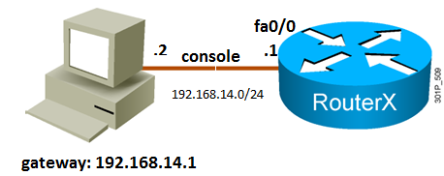
III. SAO LƯU VÀ NẠP IOS CHO ROUTER
Backup IOS Router vào TFTP Server (ghost Router)
Router#show version
Router#show flash
Router#copy flash tftp
//source filename: *.bin(IOS) 192.168.14.2
//Address or name of remote host[]? Address tftp server
//Destination filename *.bin ; //Mở tftp server lên

Slide 47
III. SAO LƯU VÀ NẠP IOS CHO ROUTER
POST
Find & load IOS
Find & load configuration
Bootstrap

Slide 48
III. SAO LƯU VÀ NẠP IOS CHO ROUTER
0227161069

Slide 49
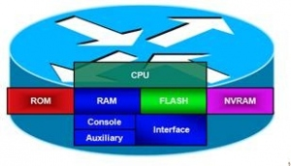
III. SAO LƯU VÀ NẠP IOS CHO ROUTER
POST
Bootstrap
Mini IOS
CPU
ROM
RAM
FLASH
IOS
NVRAM
startup-config
Console
Interface
Auxilary

Slide 50
III. SAO LƯU VÀ NẠP IOS CHO ROUTER
Nạp IOS từ TFTP Server vào Flash Router
Yêu cầu:
PC chạy TFTP server nối với Router trong cùng mạng LAN. IOS image mới sẽ chứa trong PC và sẽ truyền qua Cisco Router bằng giao thức TFTP. PC hoạt động như TFTP server, router sẽ là TFTP client.

Slide 51

IOS Recovery: Mini IOS
f0/0
10.0.0.1
tftp server
NVRAM
/8
10.0.0.2
f0/1
Out of room
Rommon>
FE_PORT=0
Rommon>
IP_ADDRESS=10.0.0.1
Rommon>
IP_SUBNET_MASK=255.0.0.0
Rommon>
DEFAULT_GATEWAY=10.0.0.2
Rommon>
TFTP_SERVER=10.0.0.2
Rommon>
TFTP_FILE=c2600-is-mz.113-3.0.3.0.bin
Rommon>
sync
Rommon>
tftpdnld
Rommon>
dir flash:
Rommon>
reset

Slide 52
10.0.0.2
tftp server
NVRAM
/8
10.0.0.1
e0
IP_ADDRESS=10.0.0.1
IP_SUBNET_MASK=255.0.0.0
DEFAULT_GATEWAY=10.0.0.2
TFTP_SERVER=10.0.0.2
TFTP_FILE=c2600-is-mz.113-3.0.3.0.bin
TFTP_FILE=c2600-is-mz.122-2.T.bin
TFTP_FILE=c2600-ik9o3s3-mz.123-9d.bin
TFTP_FILE=c2800nm-ipbase-mz.123-14.T7.bin
unset DEFAULT_GATEWAY IP_ADDRESS
set
sync
tftpdnld
reset

Slide 53
III. SAO LƯU VÀ NẠP IOS CHO ROUTER
Cấu hình
Cấu hình IP cho TFTP server và router
Dùng lệnh Show version để tìm phiên bản của IOS hiện có.
//Lệnh này cung cấp thông tin như: dung lượng bộ nhớ và image của router
Xem nội dung bộ nhớ flash dùng lệnh: Show flash
Để chắn chắn có thể truy cập được TFTP server ở địa chỉ 192.168.1.2, dùng lệnh ping để kiễm tra.
Bắt đầu nạp IOS mới vào router bằng lệnh copy tftp flash
Sau khi quá trình nạp hoàn tất, ta kiểm tra nội dung của bộ nhớ flash bằng lệnh Show flash và dir flash

Slide 54
III. SAO LƯU VÀ NẠP IOS CHO ROUTER
Cấu hình
Router#show flash
Router#copy tftp flash
//hiện thông báo xác nhận việc copy
//Address or name of remote host[]? (tên or đ/c nơi lưu file)
//Source filename[] *.bin
Chú ý: Chạy TFTP server trên PC

Slide 55
III. SAO LƯU VÀ NẠP IOS CHO ROUTER
Nạp IOS cho Router khi mất IOS (mất mode Router)
Kiểm tra kết nối đến TFTP server.
Thực hiện các lệnh sau trên router
Rommon>IP_ADDRESS=192.168.1.1 (Router)
Rommon>IP_SUBNET_MASK=255.255.255.0
Rommon>DEFAULT_GATEWAY=192.168.1.1
Rommon>TFTP_SERVER=192.168.1.2
Rommon>TFTP_FILE=
Rommon>sync
Rommon>tftpdnld

Slide 56
III. SAO LƯU VÀ NẠP IOS CHO ROUTER
Nạp IOS cho Switch khi mất IOS (mất mode Switch)
Kết nối Switch qua cổng console
Sử dụng chương trình Hyper Terminal
Switch: copy xmodem: flash:tenfile
Ở cửa sổ Hyper Terminal chọn:
Transfer/Send file…
Chọn IOS và giao thức xmodem
Khi quá trình copy đã hoàn thành
Sử dụng lệnh: Switch:boot flash:tenfile để Switch khởi động lại với hệ điều hành vừa được copy vào Switch

Slide 57
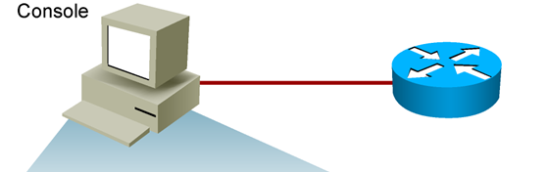
IV. KHÔI PHỤC MẬT KHẨU CHO ROUTER
Khôi phục mật khẩu cho Router (Password Recovery)
Thao tác trực tiếp trên Router (Admin)
Quá trình khởi động của Router đã được định trước. Sau quá trình POST và nạp hệ điều hành IOS, router sẽ nạp cấu hình hoạt động trong NVRAM. Các cấu hình này không chỉ chứa thông tin giao thức định tuyến, địa chỉ mà còn chứa mật khẩu của Router
Mật khẩu được phục hồi bằng cách bỏ qua nội dung file cấu hình (Configuration file) trong NVRAM trong quá trình khởi động.

Slide 58
IV. KHÔI PHỤC MẬT KHẨU CHO ROUTER
FLASH
ROM
POST
Bootrap
RAM
NVRAM
startup-config
Configuration Register
0x2102

Slide 59
IV. KHÔI PHỤC MẬT KHẨU CHO ROUTER
Việc bỏ qua cấu hình được thực hiện bằng cách sửa đổi nội dung thanh ghi cấu hình (configuration register) router
Lúc này: Router sẽ không cấu hình chứa mật khẩu cần phục hồi.
Khi đã vào được router, người dùng có thể xem mật khẩu trong NVRAM và có thể sử dụng, xóa hay thay đổi chúng.
Thực hiện sửa đổi nội dung thanh ghi cấu hình
0x2102 -> 0x2142
Việc phục hồi mật khẩu(Password Recovery) khác nhau đối với các dòng router

Slide 60
IV. KHÔI PHỤC MẬT KHẨU CHO ROUTER
Thực hiện: (Nối console vào router)
Tắt router và bật lại
Khởi động router, ngăn không cho router nạp cấu hình trong NVRAM (bằng cách thay đổi thanh ghi từ 0x2102 sang 0x2142.
Reset lại router (lúc này router sử dụng thanh ghi 0x2142 để khởi động)
Đăng nhập vào router(Xem và cài lại mật khẩu)
Thay đổi thanh ghi (0x2142 sang 0x2102)
Lưu lại cấu hình vừa cài đặt.
Lưu ý: Khôi phục mật khẩu chỉ có thể thực hiện trên terminal(PC) gắn trực tiếp với cổng console của router

Slide 61
IV. KHÔI PHỤC MẬT KHẨU CHO ROUTER
Bước thực hiện khôi phục mật khẩu cho Router Cisco 2800
Tắt router và bật lại( Turn off / Turn on)
Bấm tổ hợp (Ctrl + Break)
//Màn hình thông báo dung lượng bộ nhớ Ram của router
Hoặc 15 giây sau khi Turn on
Router vào monitor mode, thực hiện lệnh:
Rommon 1>confreg 0x2142
Rommon 2>reset
// router sẽ nhắc phải reset lại để thay đổi có tác dụng
//không bị pass, do router không load từ NVRAM vào RAM

Slide 62
IV. KHÔI PHỤC MẬT KHẨU CHO ROUTER
Chép cấu hình NVRAM vào RAM:
Router#copy start run
Router#show run (xem password hoặc đặt pass mới)
Router#copy run start (lưu lại cấu hình)
Thay đổi thanh ghi:
Xem cấu hình thanh ghi hiện tại:
Router#show version (configuration register is 0x2142)
Thay đổi thanh ghi:
Router#confg terminal
Router(config)#config-register 0x2102
Router(config)#exit

Slide 63
IV. KHÔI PHỤC MẬT KHẨU CHO ROUTER
Bước thực hiện khôi phục mật khẩu cho Router Cisco 2800
Router#show version
(configuration register is 0x2142(will be 0x2102 at next reload)
Router#reload
Chú ý: Router sẽ khởi động lại. Nó sẽ lấy cấu hình từ NVRAM, mật khẩu của router bây giờ đã biết và bạn có thể truy cập vào privileged mode của router

Slide 64
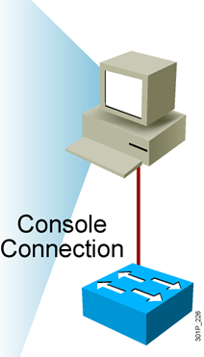
IV. KHÔI PHỤC MẬT KHẨU CHO ROUTER
Khôi phục mật khẩu cho Switch (Password Recovery)
Turn off / Turn on
Press mode button (Ấn giữ nút mode 3s)
// Khi monitor hiện thông báo, rồi thả nút mode ra
Switch: flash_init
Switch: load_helper
Switch: dir flash: //xem các file chứa trong flash
Switch: rename flash:config.text flash:config.old
//đổi tên file config.text thành config.old
Switch: boot
//continue with the configuration dialog?[yes/no]
//no để bỏ qua cấu hình

Slide 65
IV. KHÔI PHỤC MẬT KHẨU CHO ROUTER
Khôi phục mật khẩu cho Switch (Password Recovery)
Vào privileged mode
Switch# rename flash:config.old flash:config.text
Switch# copy flash:config.text system:running-config
//dùng lệnh show run để xem password hoặc thay đổi.
Switch# copy run start
Xóa cấu hình Switch
Switch# delete vlan.dat
Switch# erase startup-config
Switch# reload
Note: Switch thuộc layer 2, nên không đặt IP cho cổng # router

Slide 66
MỘT SỐ LỖI CẦN CHÚ Ý
Lỗi chèn chữ vào giữa khi cấu hình:
Router(config)# no ip domain-lookup
Lỗi đẩy chữ chạy ra phía sau:
Router(config)# line console 0
Router(config-line)# logging synchronous

Slide 67
V. CISCO DISCOVERY PROTOCOL (CDP)
Cisco Discovery Protocol (CDP) là giao thức riêng của Cisco. Nó được dùng để thu thập thông tin về các thiết bị lân cận.
Khi sử dụng giao thức CDP, ta có thể biết được thông tin phần cứng, phần mềm của các thiết bị láng giềng.
Thông tin này rất hữu ích trong quá trình xử lý sự cố hay kiểm soát các thiết bị trong một hệ thống mạng.
Giao thức CDP mặc định(default) được bật trên các thiết bị của Cisco

Slide 68
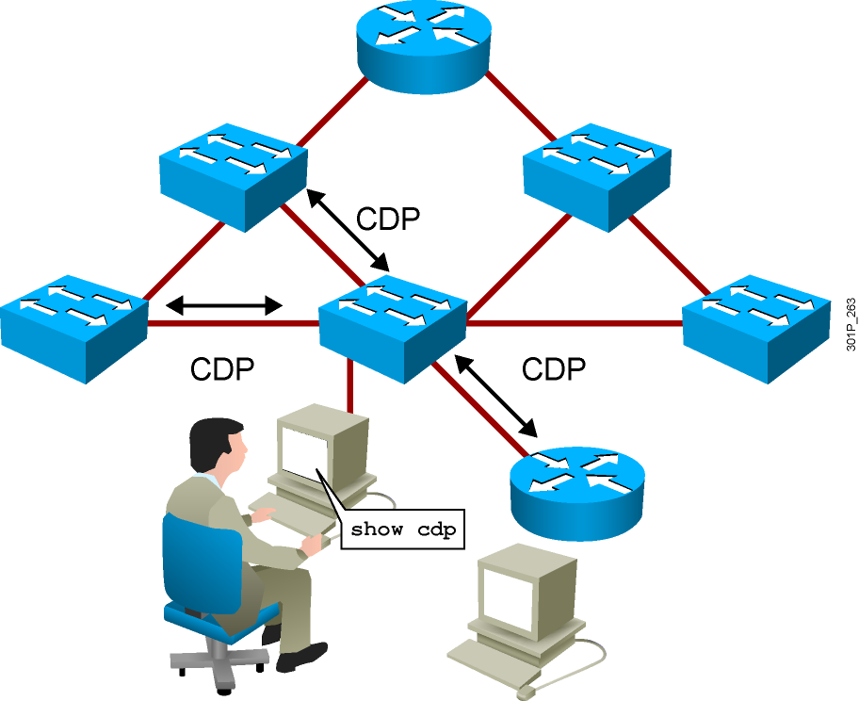
V. CISCO DISCOVERY PROTOCOL (CDP)
Cisco Discovery Protocol runs on Cisco IOS devices.
Summary information includes:
Device identifiers
Address list
Port identifier
Capabilities list
Platform

Slide 69
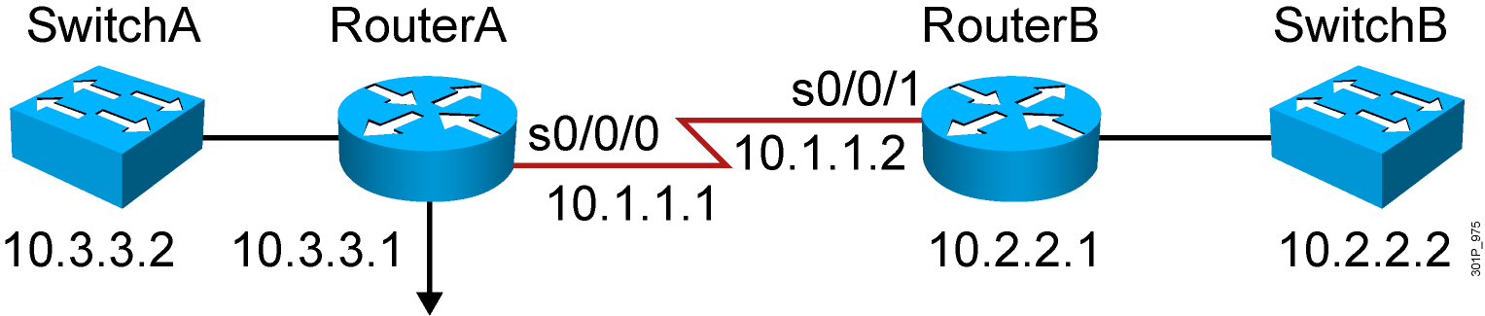
V. CISCO DISCOVERY PROTOCOL (CDP)
Các câu lệnh hiển thị thông tin CDP:
Router#show cdp
Router#show cdp interface
Router#show cdp traffic
Router#show cdp neighbor
Router#show cdp neighbor detail
Router#show cdp entry * //khoảng cách
Router#show sessions

Slide 70
V. CISCO DISCOVERY PROTOCOL (CDP)
Để tắt chức năng CDP trên toàn bộ các cổng của Router:
Router(config)#no cdp run
Để bật chức năng CDP trên toàn bộ các cổng của Router:
Router(config)#cdp run
Để tắt chức năng CDP trên một interface của Router, ta vào interface đó và sử dụng lệnh: no cdp enable
Router(config)#interface fa0/0
Router(config-if)#no cdp enable
Để bật chức năng CDP trên một interface của Router, ta vào interface đó và sử dụng lệnh: cdp enable
Router(config)#interface fa0/0
Router(config-if)#cdp enable

Slide 71
V. CISCO DISCOVERY PROTOCOL (CDP)
RouterA#show cdp ?
entry Information for specific neighbor entry
interface CDP interface status and configuration
neighbors CDP neighbor entries
traffic CDP statistics
…
RouterA(config)#no cdp run
! Disable CDP Globally
RouterA(config)#interface serial0/0/0
RouterA(config-if)#no cdp enable
! Disable CDP on just this interface

Slide 72
V. CISCO DISCOVERY PROTOCOL (CDP)
RouterA#show cdp neighbors
Capability Codes: R - Router, T - Trans Bridge, B - Source Route Bridge
S - Switch, H - Host, I - IGMP, r - Repeater
Device ID Local Intrfce Holdtme Capability Platform Port ID
SwitchA fa0/0 122 S I WS-C2960- fa0/2
RouterB s0/0/0 177 R S I 2811 s0/0/1

Slide 73
V. CISCO DISCOVERY PROTOCOL (CDP)
Using the show cdp entry Command
Device ID: RouterB
Entry address(es):
IP address: 10.1.1.2
Platform: Cisco 2811, Capabilities: Router Switch IGMP
Interface: Serial0/0/0, Port ID (outgoing port): Serial0/0/1
Holdtime : 155 sec
Version :
Cisco IOS Software, 2800 Software (C2800NM-ADVIPSERVICESK9-M), Version 12.4(12), RELEASE SOFTWARE (fc1)
Technical Support: http://www.cisco.com/techsupport
Copyright (c) 1986-2006 by Cisco Systems, Inc.
Compiled Fri 17-Nov-06 12:02 by prod_rel_team

Slide 74
V. CISCO DISCOVERY PROTOCOL (CDP)
RouterA#show cdp traffic
CDP counters :
Total packets output: 8680, Input: 8678
Hdr syntax: 0, Chksum error: 0, Encaps failed: 5
No memory: 0, Invalid packet: 0, Fragmented: 0
CDP version 1 advertisements output: 0, Input: 0
CDP version 2 advertisements output: 8680, Input: 8678
RouterA#show cdp interface s0/0/0
Serial0/0/0 is up, line protocol is up
Encapsulation PPP
Sending CDP packets every 60 seconds
Holdtime is 180 seconds

Slide 75
V. CISCO DISCOVERY PROTOCOL (CDP)
Kiểm tra kết nối với các lệnh: Telnet, Ping, Traceroute
Lệnh telnet : kiểm tra kết nối tầng Application
Lệnh ping : kiểm tra kết nối tầng Network
Lệnh Traceroute: kiểm tra sự hoạt động tầng Network
Ý nghĩa của một số kết quả hiển thị của lệnh ping
! | Successful echo reply
. | Timed out waiting for reply
U | Destination unreachable
C | Network congestion
I | Interrupted
? | Unknown packect type
& | Packet TTL exceeded

Slide 76
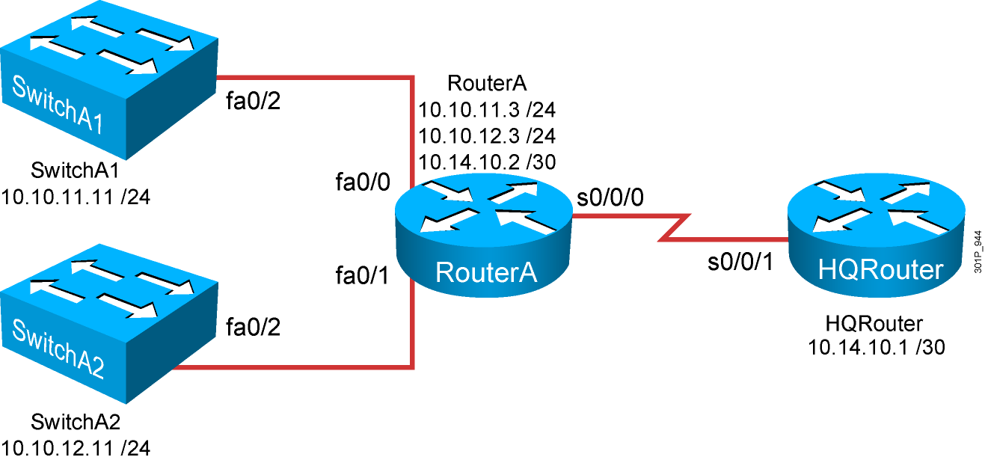
V. CISCO DISCOVERY PROTOCOL (CDP)

Slide 77
VI. TELNET – SSH
TELNET (viết tắt của TErminaL NETwork) là một giao thức mạng (network protocol) được dùng trên các kết nối với Internet hoặc các kết nối tại mạng máy tính cục bộ LAN.
TELNET thường được dùng để cung cấp những phiên giao dịch đăng nhập, giữa các máy trên mạng Internet, dùng dòng lệnh có tính định hướng người dùng

Slide 78
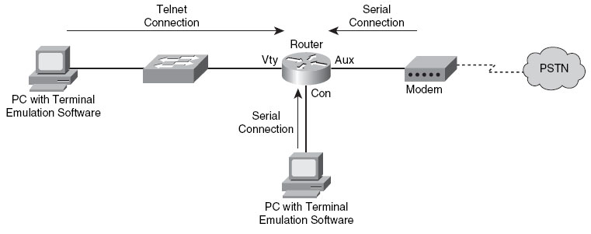
Telnet
PuTTY Software

Slide 79
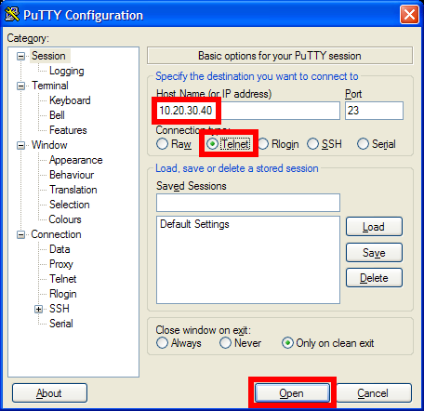
Telnet

Slide 80

Telnet
Router(config)# username user1 password abc
Router(config)# line vty 0 4
Router(config-line)# login local
Router(config)# enable password 123
PC\> telnet 192.168.1.1
Password:
Router> enable
Password:
Router#
Router(config)# line vty 0 4
Router(config-line)# no password
Router(config-line)# login
Router(config)# enable password 123
Router(config)# line vty 0 4
Router(config-line)# password abc
Router(config-line)# login
Router(config)# enable password 123
192.168.1.2/24
192.168.1.1/24
cmd Software
Router# show users
Line User Host(s) Idle Location
11 vty 0 idle 00:00:09 192.168.1.2
Router# clear line 11
Notes:
Router(config-line)# no login khong can mat khau khi dang nhap telnet

Slide 81
Telnet
PC\> telnet 192.168.1.1
Password:
Router> enable
Password:
Router#
Router(config)# line vty 0 4
Router(config-line)# no password
Router(config-line)# no login
Router(config)# enable password 123
192.168.1.2/24
192.168.1.1/24
cmd Software

Slide 82
Telnet
PC\> telnet 192.168.1.1
Password:
Router> enable
Password:
Router#
Router(config)# line vty 0 4
Router(config-line)# privilege level 15
Router(config-line)# no login
Router(config)# enable password 123
192.168.1.2/24
192.168.1.1/24
cmd Software

Slide 83
VI. TELNET – SSH
SSH, hoặc được gọi là Secure Shell, là một giao thức điều khiển từ xa cho phép người dùng kiểm soát và chỉnh sửa server từ xa qua Internet.
Dịch vụ được tạo ra nhằm thay thế cho trình Telnet vốn không có mã hóa và sử dụng kỹ thuật cryptographic để đảm bảo tất cả giao tiếp gửi tới và gửi từ server từ xa diễn ra trong tình trạng mã hóa.

Slide 84
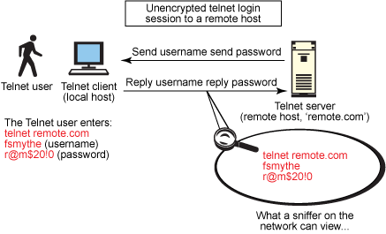
SSH: Secure Shell

Slide 85
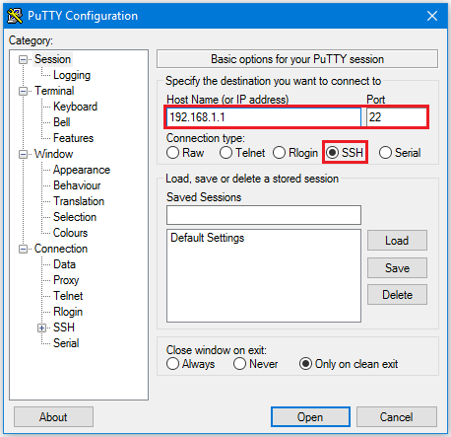
SSH: Secure Shell

Slide 86

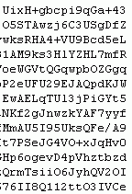
SSH: Secure Shell
Router(config)# username user1 password abc
Router(config)# line vty 0 4
Router(config-line)# transport input telnet ssh
Router(config-line)# login local
Router(config)# enable password 123
SSH Client
192.168.1.2/24
192.168.1.1/24
SSH Server
RSA
Username: user1
Password: abc
Username: user1
Password: abc
AES
AES

Slide 87

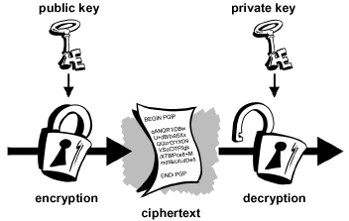
SSH: Asymmetric Key Crytography
SSH Client
192.168.1.2/24
192.168.1.1/24
SSH Server
RSA

Slide 88
SSH: Asymmetric Key Crytography
Router(config)# hostname R1
R1(config)# ip domain-name local.com
R1(config)# crypto key generate rsa modulus 2048
SSH Client
192.168.1.2/24
192.168.1.1/24
SSH Server
RSA

Slide 89
SSH: Asymmetric Key Crytography
Router(config)# username user1 password abc
Router(config)# line vty 0 4
Router(config-line)# transport input telnet ssh
Router(config-line)# login local
Router(config)# enable password 123
Switch# ssh –v 2 –l user1 192.168.1.1
SSH Client
192.168.1.2/24
192.168.1.1/24
SSH Server
Router(config)# ip ssh version 2
Router# show ssh
Connection Version Mode Encryption Hmac State Username
67 2.0 IN aes128-cbc hmac-sha1 Session Started user1
67 2.0 OUT aes128-cbc hmac-sha1 Session Started user1
Router# show ip ssh
SSH Enabled – version 2.0

Slide 90
VII. TFTP SERVER
TFTP là viết tắt của Trivial File Transfer Protocol, là 1 giao thức truyền file đơn giản, cho phép client có thể upload hoặc download các tệp tin từ trên các remote host như switch, router, server...
TFTP được thiết kế nhỏ và dễ thực hiện, và do đó nó thiếu hầu hết các tính năng nâng cao của các giao thức truyền tệp.
TFTP chỉ đọc và ghi tệp từ các máy chủ từ xa.

Slide 91
VII. TFTP SERVER
Nó không thể liệt kê, xóa, hoặc đổi tên các tập tin hoặc thư mục và cũng không có xác thực giữa client và server.
Do không được bảo mật trong quá trình truyền tệp nên TFTP thường được ứng dụng trong mạng cục bộ (LAN) để backup, import config IOS trên các thiết bị switch router firewall, hoặc cài đặt license cho các thiết bị này.

Slide 92
tftp-server
R1
10.0.0.1
10.0.0.2
tftp server
R1# copy running-config tftp:
Address or name of remote host []?
10.0.0.2
Destination filename [running-config]?
R1.cfg
!!!!!!
1684 bytes copied in 13.300 secs (129 bytes/sec)
R1#
copy startup-config tftp:
R1#
copy tftp: startup-config
R1#
copy tftp: running-config

Slide 93
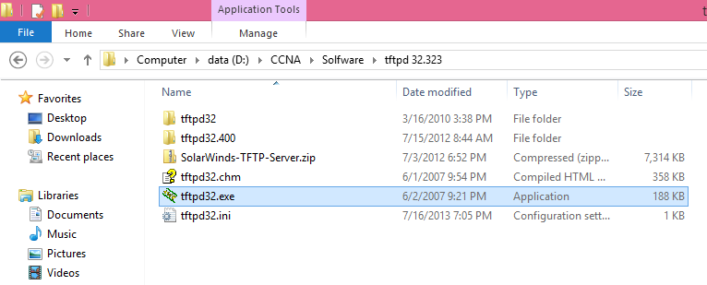

Slide 94
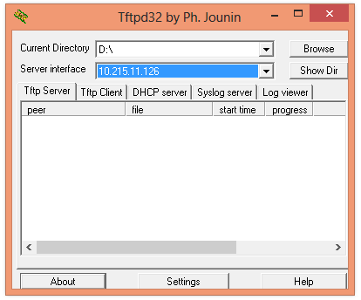

Slide 95
tftp-server
R1
10.0.0.1
10.0.0.2
tftp server
R1# show flash
System flash directory:
File Length Name/status
3 50938004 c2800nm-advipservicesk9-mz.124-15.T1.bin
2 28282 sigdef-category.xml
1 227537 sigdef-default.xml
[56765407 bytes used, 7250977 available, 64016384 total]
63488K bytes of processor board System flash (Read/Write)
R1# delete flash:c2800nm-advipservicesk9-mz.124-15.T1.bin

Slide 96
tftp-server
R1
10.0.0.1
10.0.0.2
tftp server
R1# copy flash: tftp:
Source filename []?
c2800nm-ipbase-mz.124-5a.bin
Address or name of remote host []?
10.0.0.2
Destination filename [c2800nm-ipbase-mz.124-5a.bin] [enter]
!!!!!!!!!!!!!!!!!!!!!!!!!!!!!!!!!!!!!!!!!!!!!!!!!!!!!!!!!!!!
12094416 bytes copied in 98.858 secs (122341 bytes/sec)
R1# delete flash:c2800nm-advipservicesk9-mz.124-15.T1.bin
R1#
copy tftp: flash:

Slide 97
tftp-server
R1
10.0.0.1
10.0.0.2
tftp server
R1# show flash
System flash directory:
File Length Name/status
3 50938004 c2800nm-advipservicesk9-mz.124-15.T1.bin
2 28282 sigdef-category.xml
1 227537 sigdef-default.xml
[56765407 bytes used, 7250977 available, 64016384 total]
63488K bytes of processor board System flash (Read/Write)
R1# delete flash:c2800nm-advipservicesk9-mz.124-15.T1.bin

Slide 98
R1
10.0.0.1
10.0.0.2
tftp server
R1# copy tftp: flash:
Address or name of remote host []?
10.0.0.2
Source filename []?
c2800nm-ipbase-mz.124-5a.bin
Destination filename [c2800nm-ipbase-mz.124-5a.bin]
Accessing tftp://10.0.0.2/c2800nm-ipbase-mz.124-5a.bin...
[enter]
Erase flash: before copying? [confirm]
Erasing the flash filesystem will remove all files! Continue? [confirm]
[enter]
Erasing device... eeeeeeeeee (output omitted) ...erased
Erase of flash: complete
Loading c2800nm-ipbase-mz.124-5a.bin from 10.0.0.2 (via Ethernet0/0):
!!!!!!!!!!!!!!!!!!!!!!!!!!!!!!!!!!!!!!!!!!!!!!!!!!!!!!!!!!!!!!!!!!!!!
[OK - 12094416 bytes]
Verifying checksum... OK (0x45E2)
12094416 bytes copied in 120.465 secs (100398 bytes/sec)
R1#

Slide 99
tftp-server
Router(config)# tftp-server flash:/c2500-js-l.122-10b.bin
tftp server
Biến router thành tftp server

Slide 100


